Slide 1
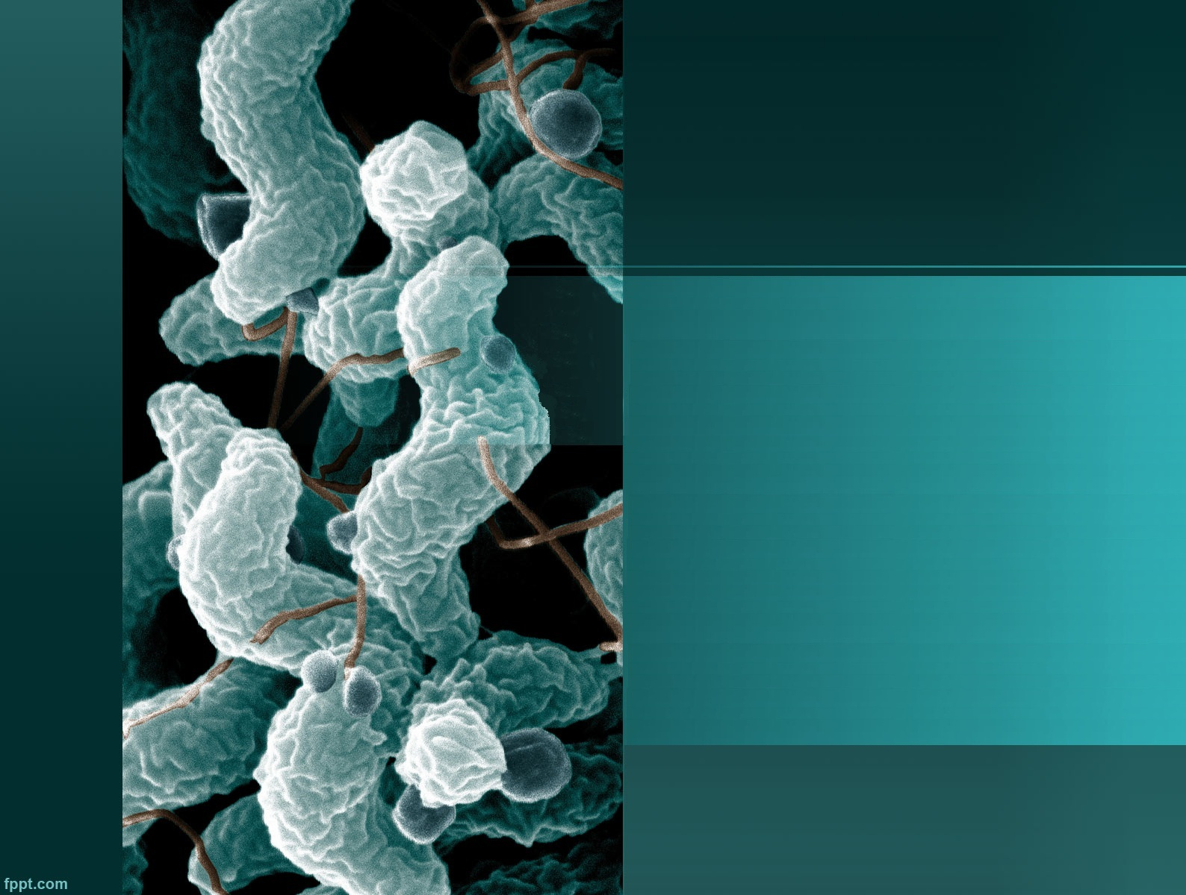
ИЗМЕРЕНИЕ РАЗМЕРОВ МАЛЫХ ОБЪЕКТОВ
С ПОМОЩЬЮ МИКРОСКОПА

Slide 2
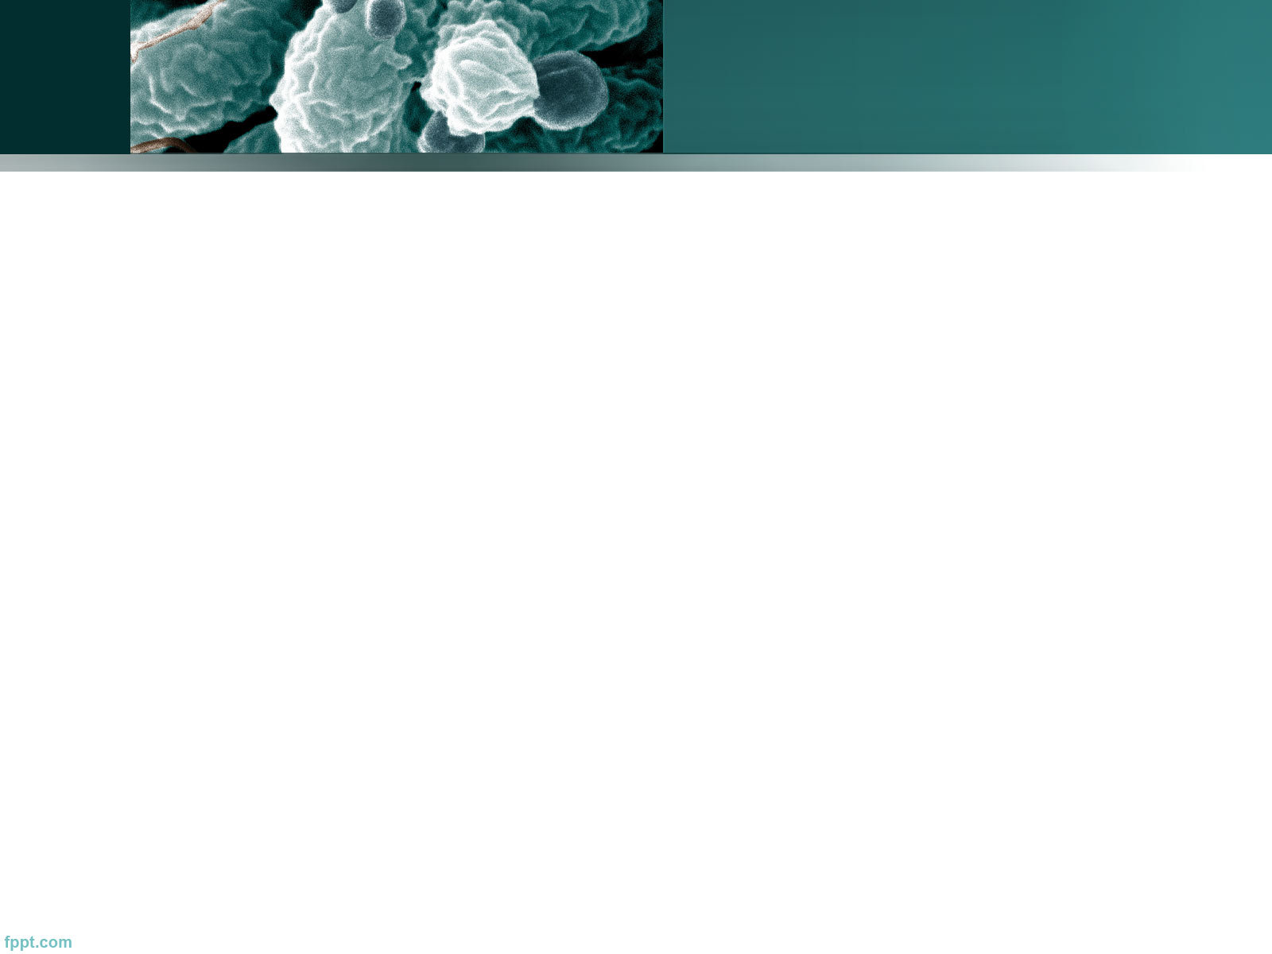
Цель работы:
определение увеличения микроскопа и его разрешающей способности, ознакомление с возможностями его применения для решения практических задач.
Приборы и принадлежности:
биологический микроскоп, микрофотонасадка, объект-микрометр, объекты для исследований.

Slide 3
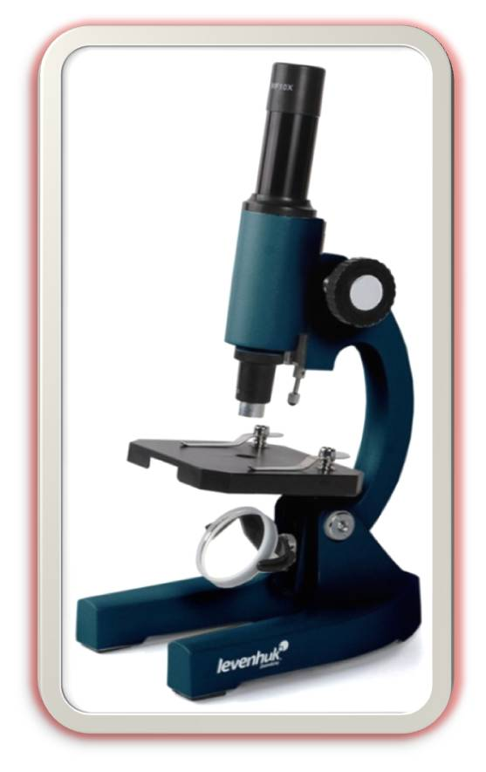
Микроскоп – это оптический прибор, предназначенный для получения увеличенных изо-бражений малых объектов, невидимых невооружённым глазом.

Slide 4
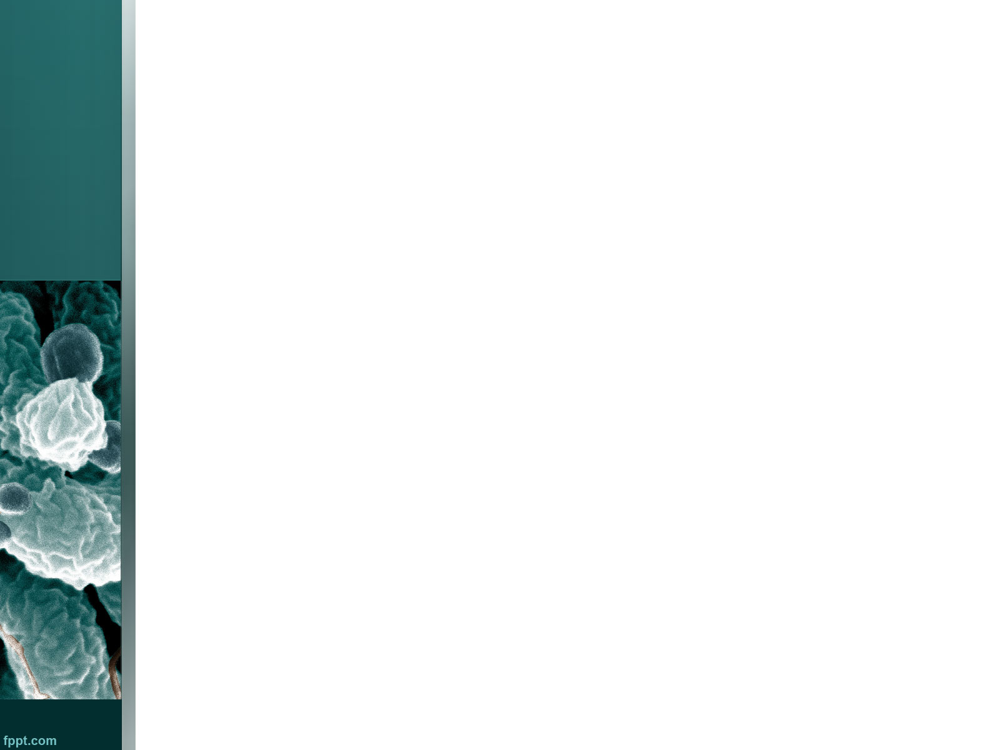
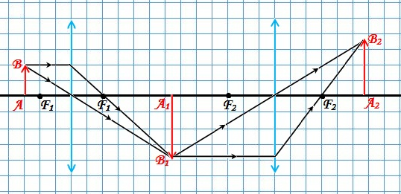
Ход лучей в микроскопе с фотонасадкой

Slide 5
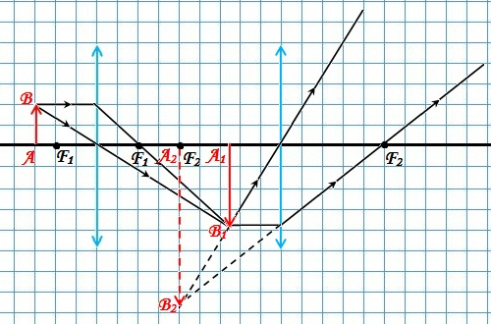
Ход лучей в микроскопе без фотонасадки

Slide 6
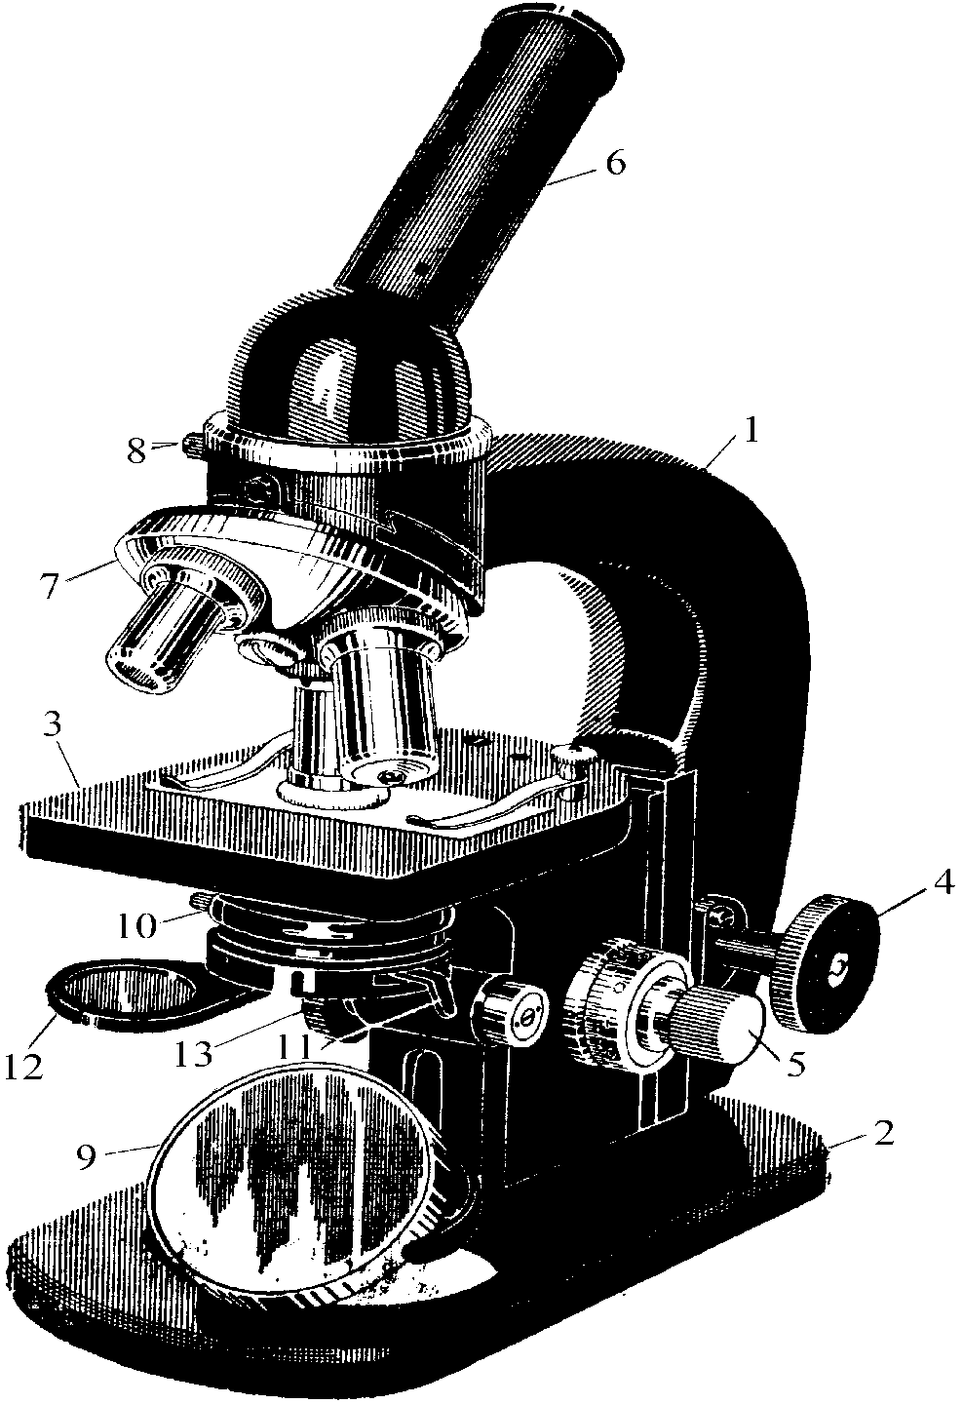
Описание установки
В микроскопе различают три основные части:
механическую
оптическую
осветительную

Slide 7
Описание установки
Механическая часть :
1 – тубусодержатель
2 – основание
3 – предметный столик
4 – рукоятка (механизм грубой фокусировки)
5 – микрометрический винт (механизм тонкой фокусировки)
6 – наклонный тубус микроскопа
7 – револьверный механизм, в котором закреплены сменные объективы
8 – крепежный винт

Slide 8
Описание установки
Оптическая часть состоит из окуляров и набора объективов с разным увеличением.
Микроскоп комплекту-ется сменными окуля-рами и объективами.

Slide 9
Описание установки
Осветительная часть:
9 – подвижное плосковогнутое зеркало
10 – конденсор
11 – диафрагма с рукояткой
12 – съёмный светофильтр
13 – рукоятка

Slide 10
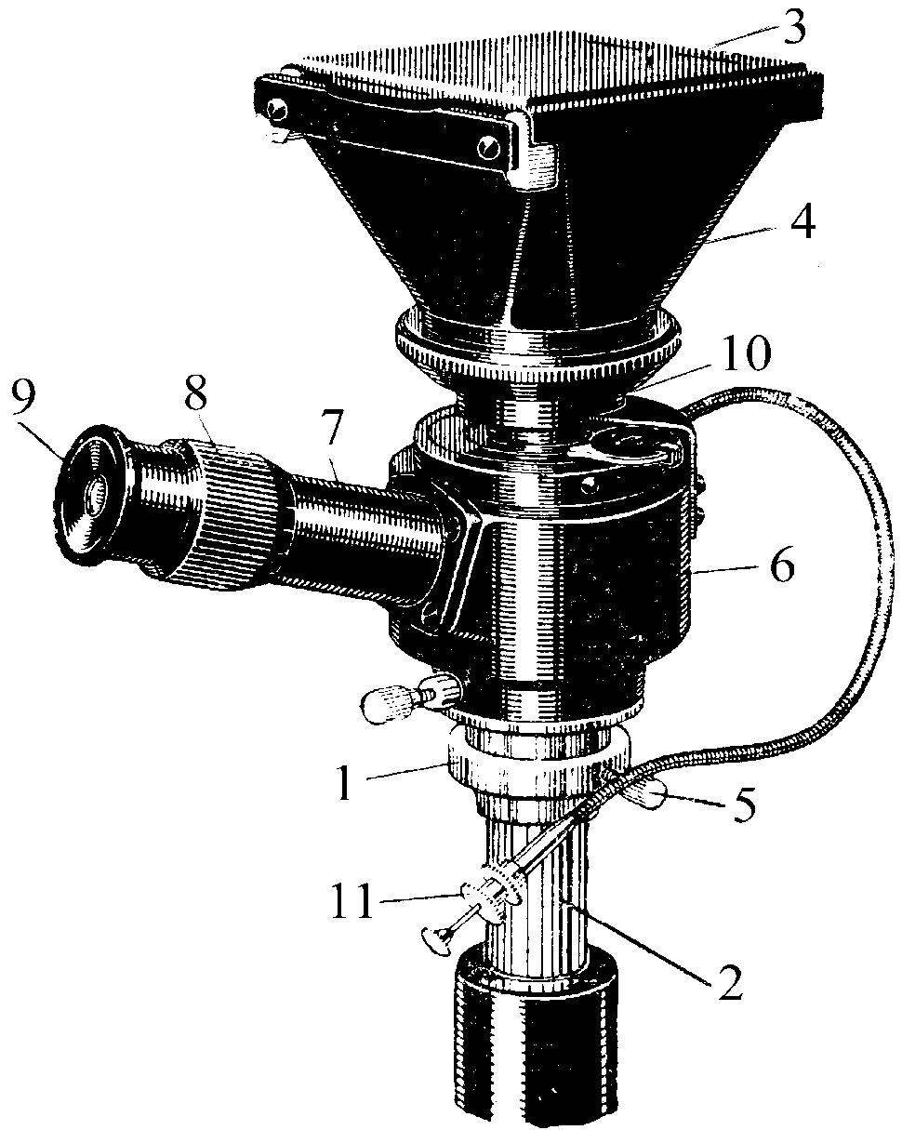
Съёмная микрофотонасадка
1 - опорный хомут
2 - вертикальная насадка
3 – кассета
4 – фотокамера
5 – крепежный винт
6 – корпус
7 - визуальная трубка
8 - подвижный окуляр с диоптрийным механизмом
9 - дымчатый светофильтр
10 - промежуточная надставка
11 - спусковой трос

Slide 11
ПОРЯДОК ВЫПОЛНЕНИЯ РАБОТЫ

Slide 12
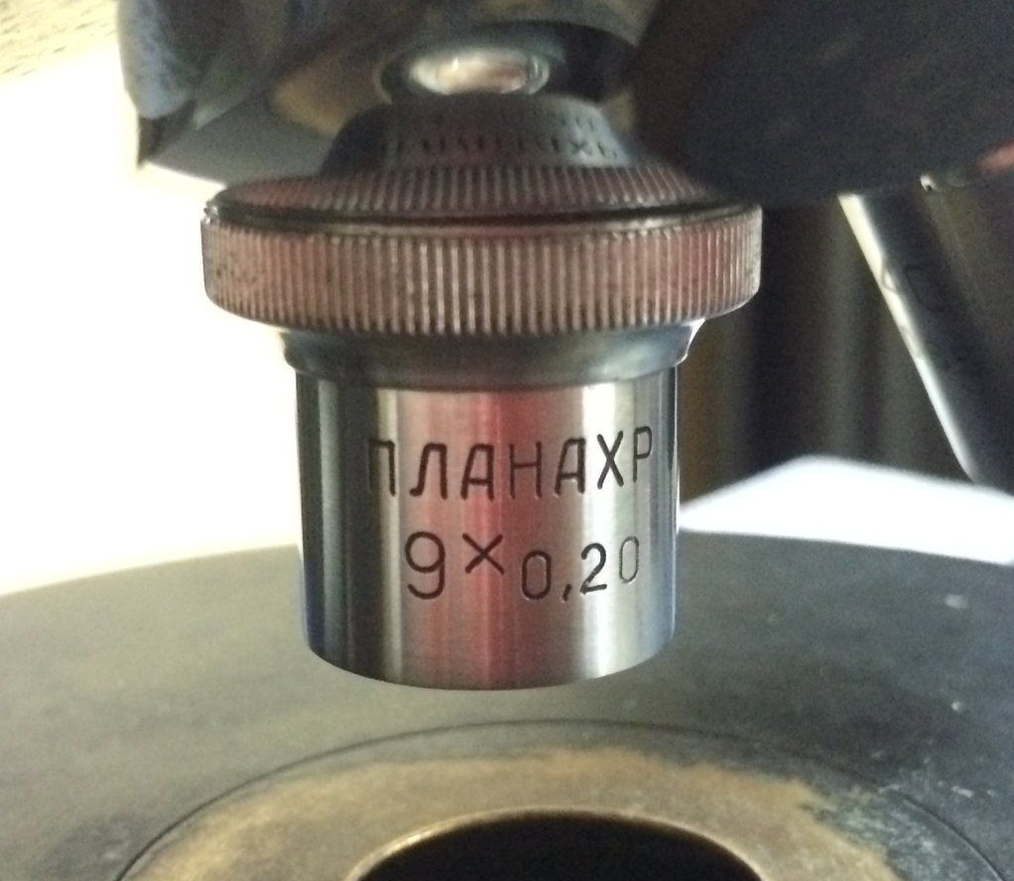
Подготовка микроскопа к работе
Вращением револьвера установите рабочий объектив (либо 9х0,2; либо 8х0,2)
1-я цифра – увеличение объектива,
2-я цифра – числовая апертура – А

Slide 13
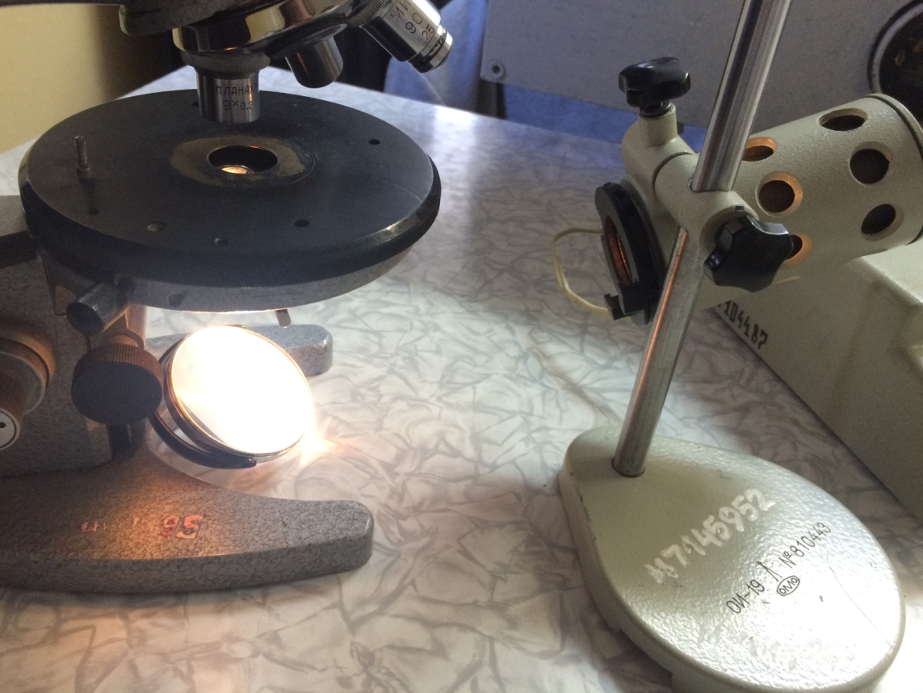
Подготовка микроскопа к работе
Включите осветитель, зеркало микроскопа повернуть плоской поверхностью к осветителю под углом 45º к оси конденсора. Направить пучок света на зеркало и вращать его до тех пор, пока поле зрения не будет ярко и равномерно освещено.

Slide 14
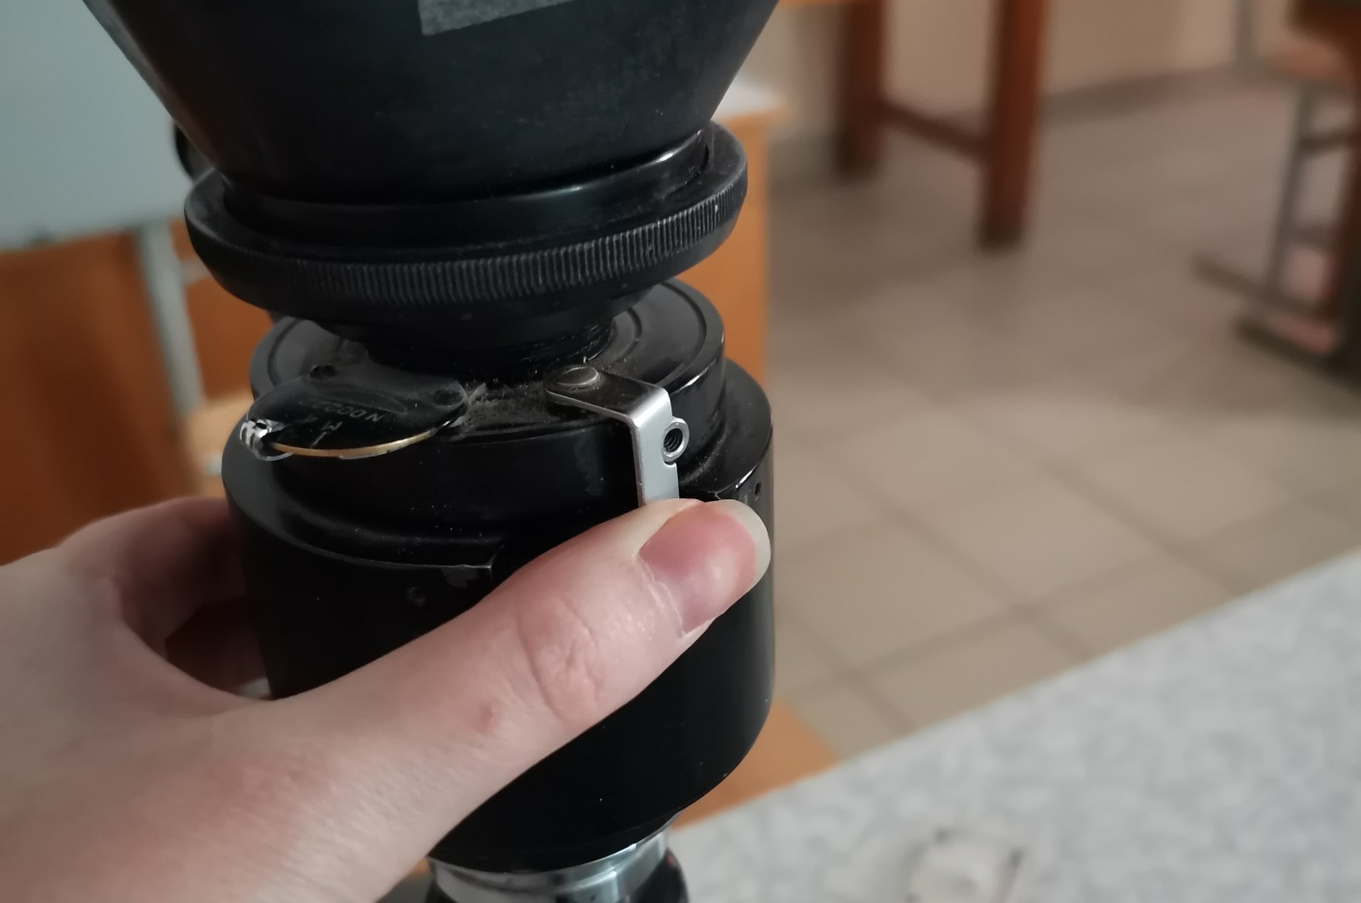
Подготовка микроскопа к работе
Закройте затвор фотокамеры поворотом переключателя вправо.

Slide 15
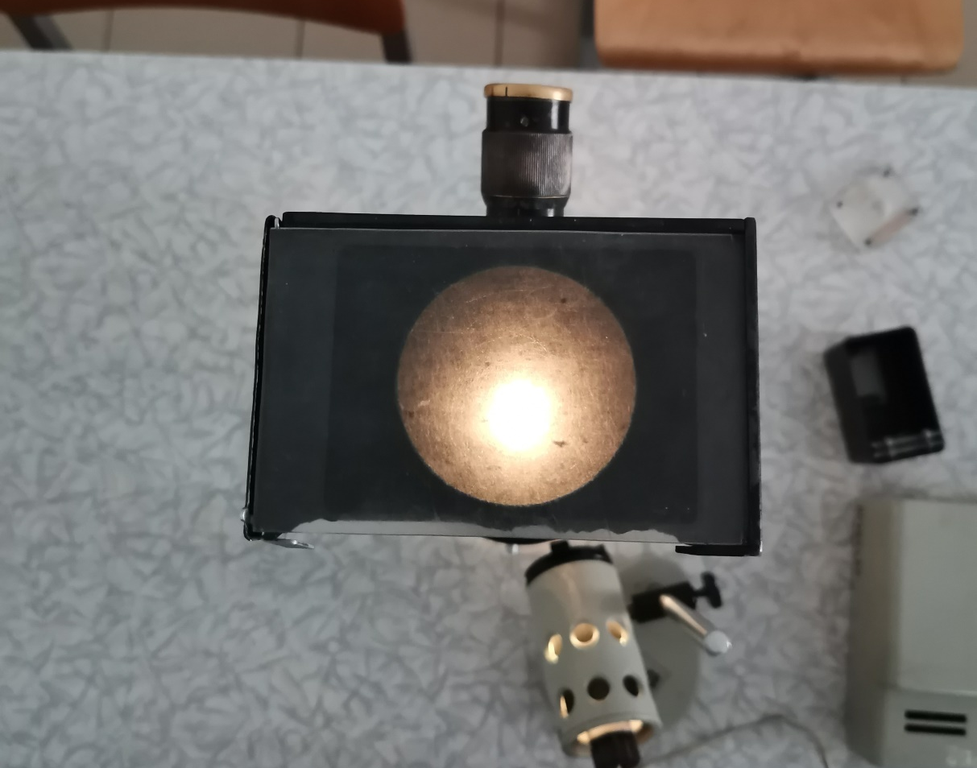
Подготовка микроскопа к работе
Максимально открыть диафрагму конденсора и перемещением его добиться оптимальной равномерной освещённости матовой фотонасадки.

Slide 16
Определение увеличения микроскопа и микроскопа с фотонасадкой
Задание 1: Записать в тетрадь:
Порядок выполнения работы
ОПЫТ №1. Определение увеличения микроскопа и микроскопа с фотонасадкой

Slide 17
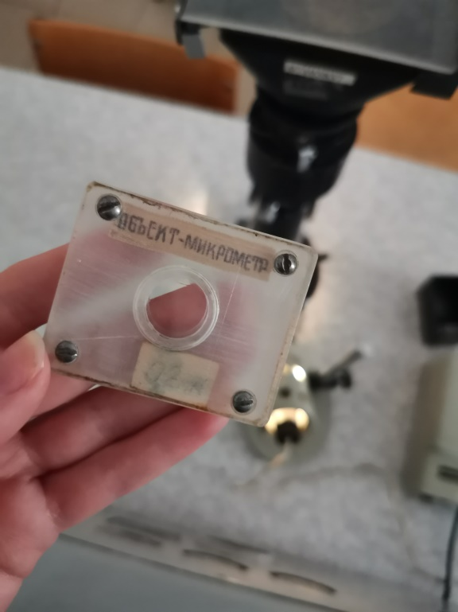
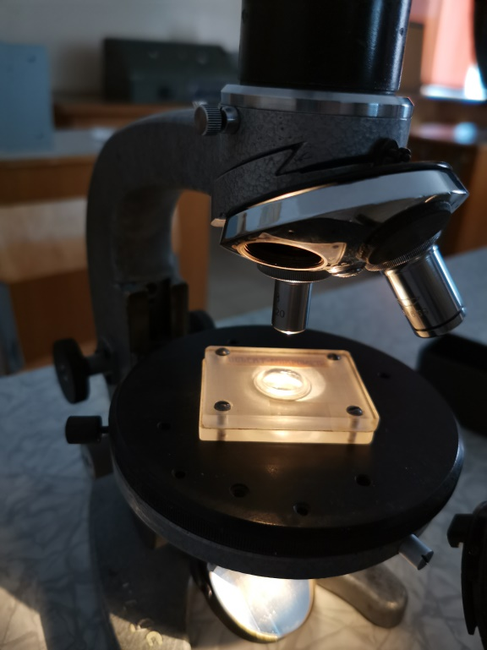
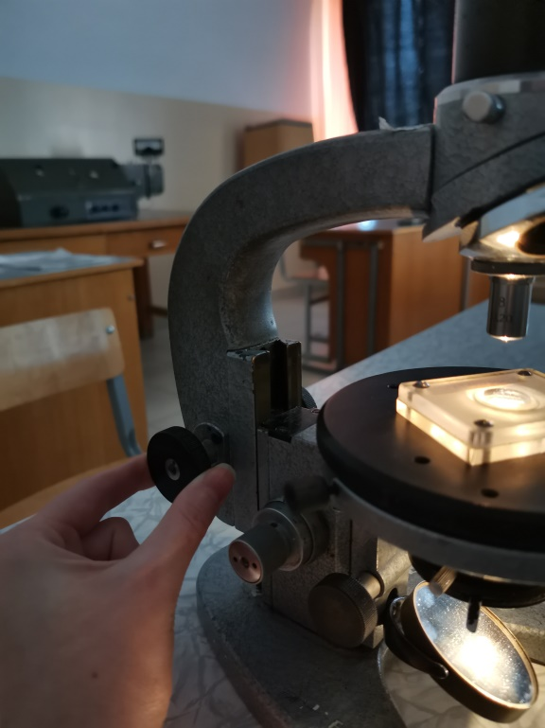
Определение увеличения микроскопа и микроскопа с фотонасадкой
Поместить объект-микрометр на предметный столик и вращением рукоятки добиться резкого изображения сетки объект-микрометра на матовом стекле.

Slide 18
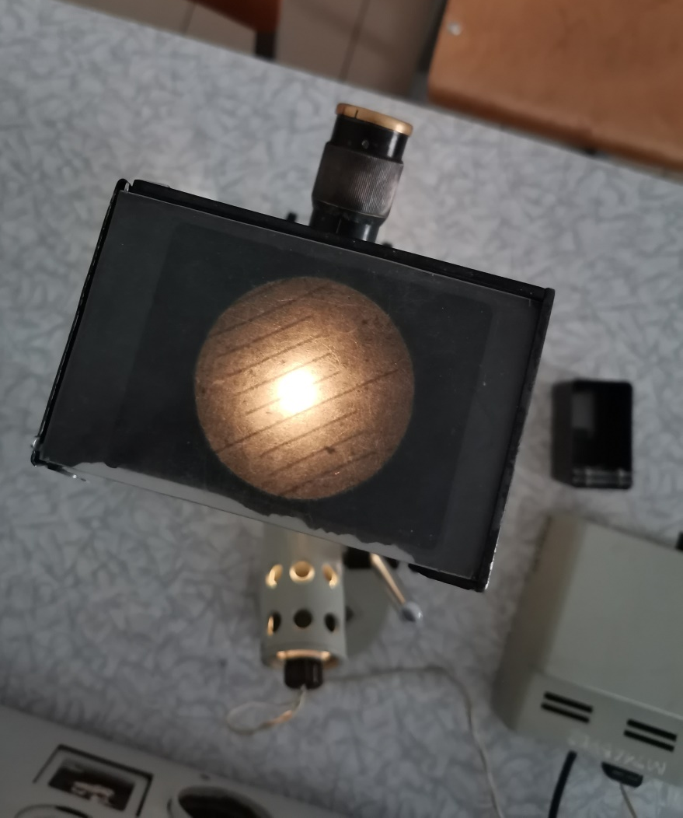
Определение увеличения микроскопа и микроскопа с фотонасадкой
Изображение сетки объект-микрометра на матовом стекле:

Slide 19
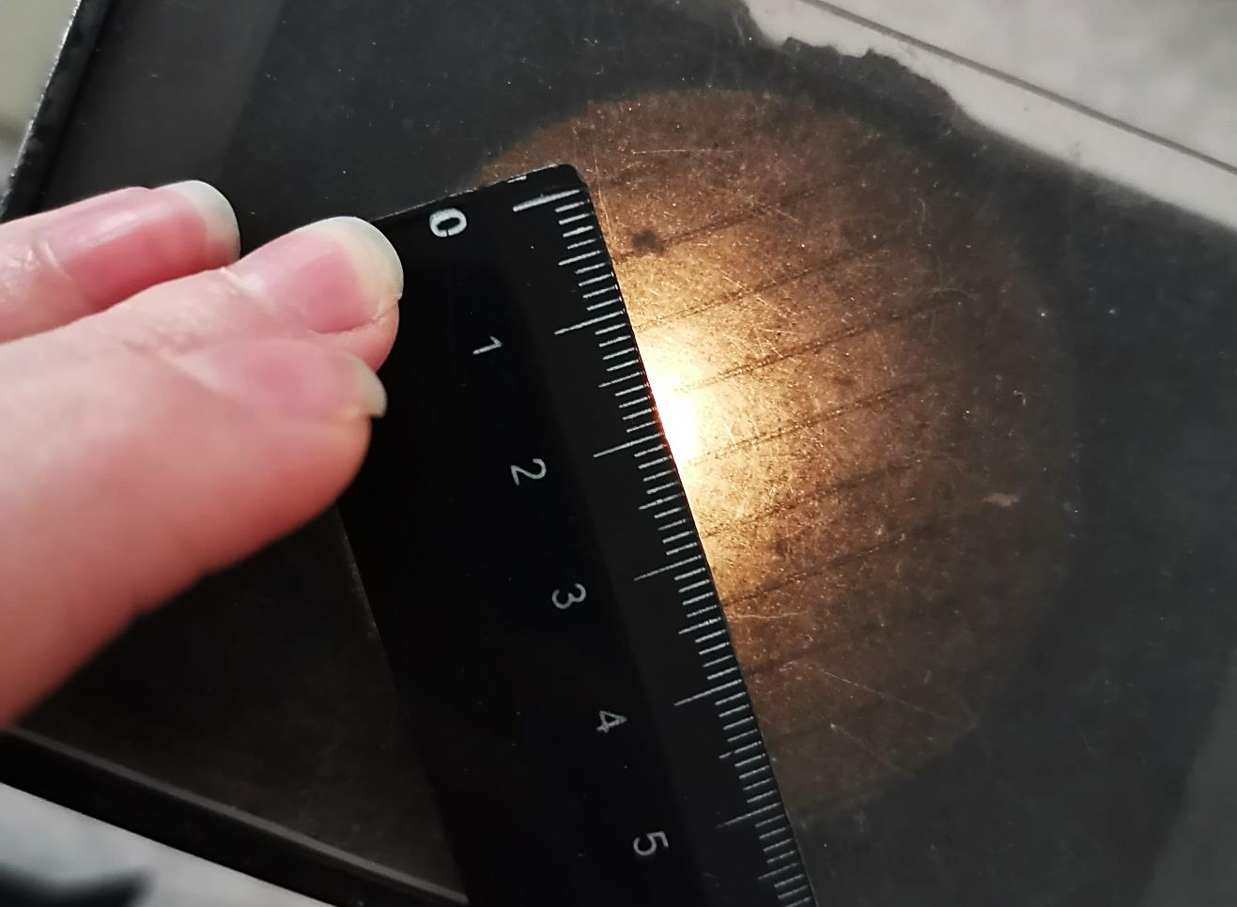
Определение увеличения микроскопа и микроскопа с фотонасадкой
Измерить линейкой на матовом стекле длину n целых увеличенных делений сетки объект-микрометра (n взять по возможности больше) – получим ℓ мм
Задание 2: По данным рисунка записать в тетрадь длину n = 8 целых делений в мм. Это и есть значение ℓ.
1 деление
3 деления

Slide 20
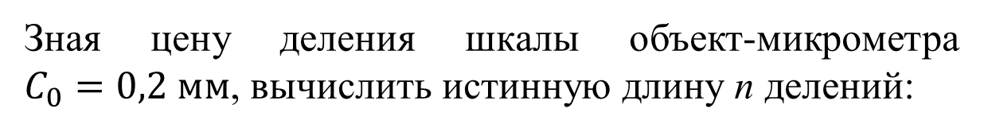
Определение увеличения микроскопа и микроскопа с фотонасадкой
Зная цену деления шкалы объект-микрометра $C_{0}=0,2 мм$, вычислить истинную длину n делений:
Увеличение микроскопа с фотонасадкой равно:
Найти увеличение микроскопа:
Задание 3: Полученные результаты и все вычисления записать в тетрадь.

Slide 21
Определение размеров предметов с помощью микроскопа с насадкой
Задание 4: Записать в тетрадь:
ОПЫТ №2. Определение размеров предметов с помощью микроскопа с насадкой

Slide 22
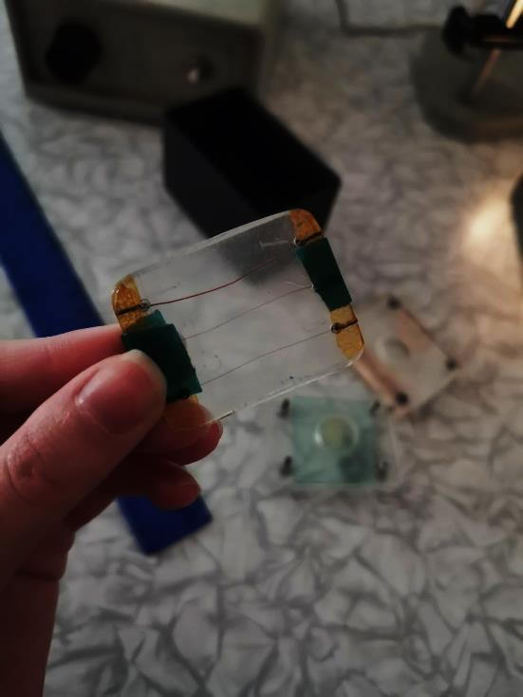
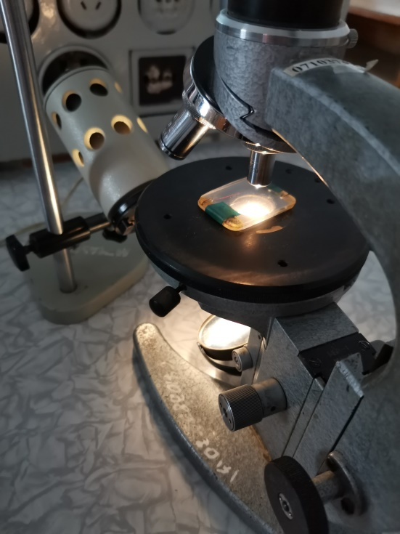
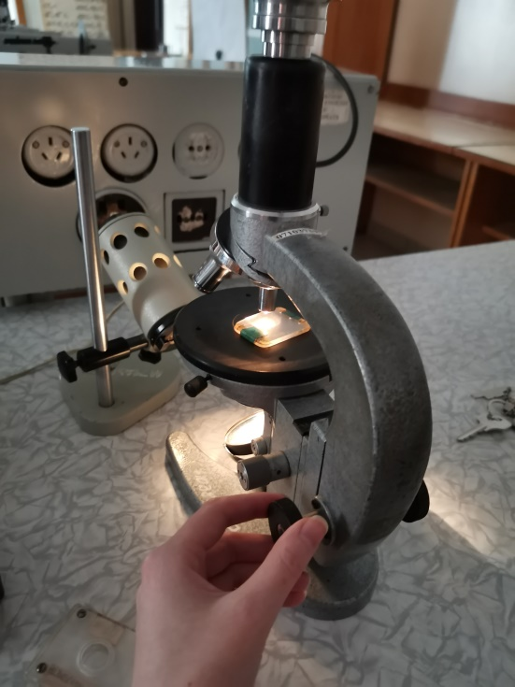
Определение размеров предметов с помощью микроскопа с насадкой
Поместите на место объект-микрометра проволоку и вращением рукоятки добейтесь резкого изображения проволоки на фотонасадке.

Slide 23
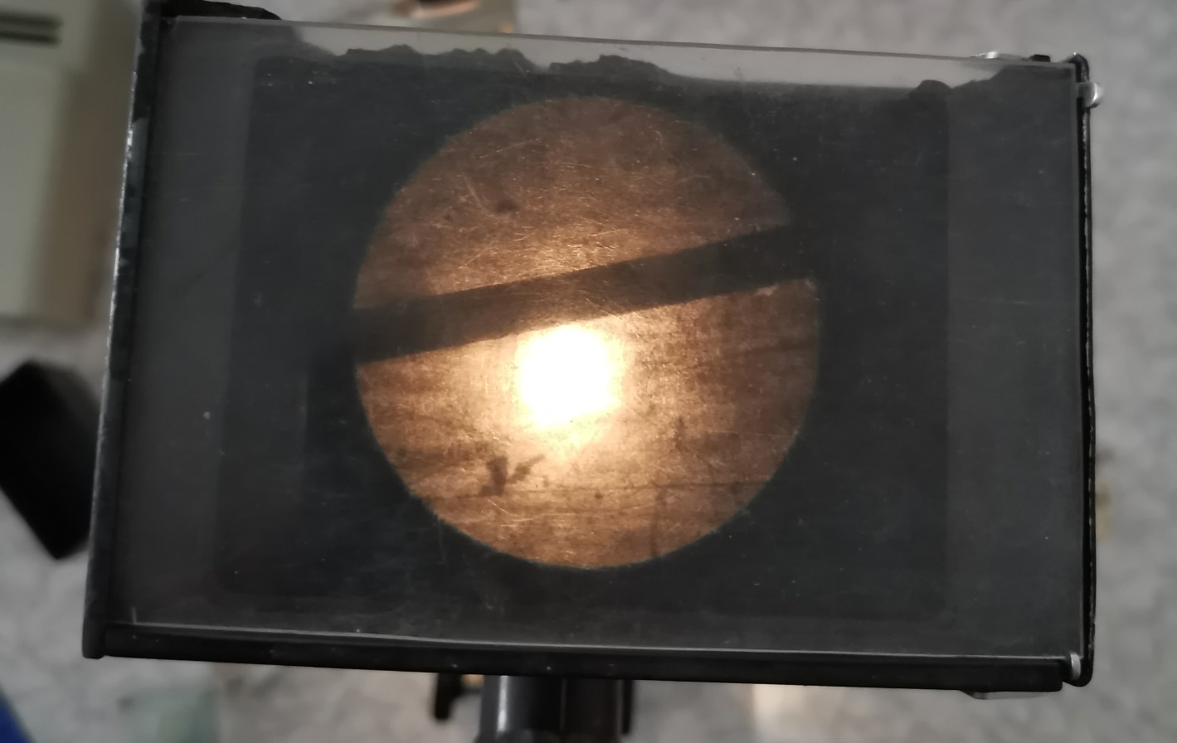
Определение размеров предметов с помощью микроскопа с насадкой
Добиться четкого изображения проволоки на матовом стекле.

Slide 24
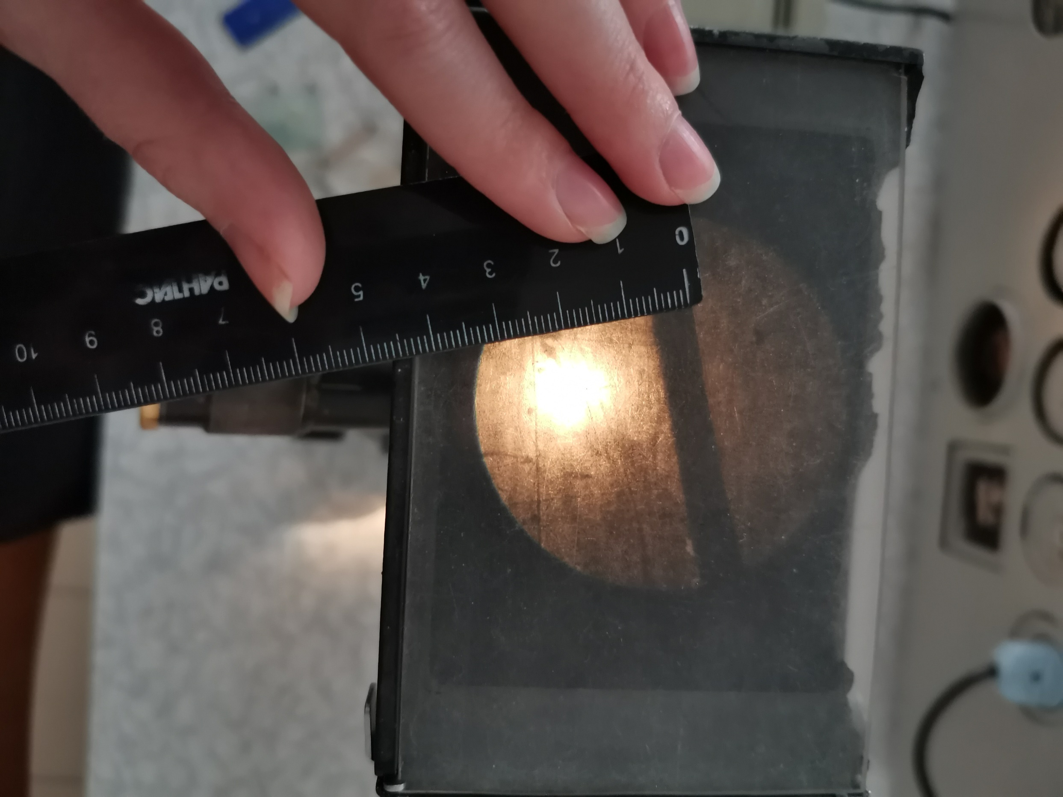
Определение размеров предметов с помощью микроскопа с насадкой
Измерьте увеличенный диаметр ℓ_{пр} проволоки.
Задание 5: По данным рисунка записать в тетрадь значение ℓ_{1пр}

Slide 25
Определение размеров предметов с помощью микроскопа с насадкой
Задание 6: Рассчитать по формуле истинный диаметр первой проволоки. Расчеты и полученные данные записать в тетрадь.
N_{Н} – увеличение микроскопа с фотонасадкой, которое мы определили в предыдущем опыте.

Slide 26
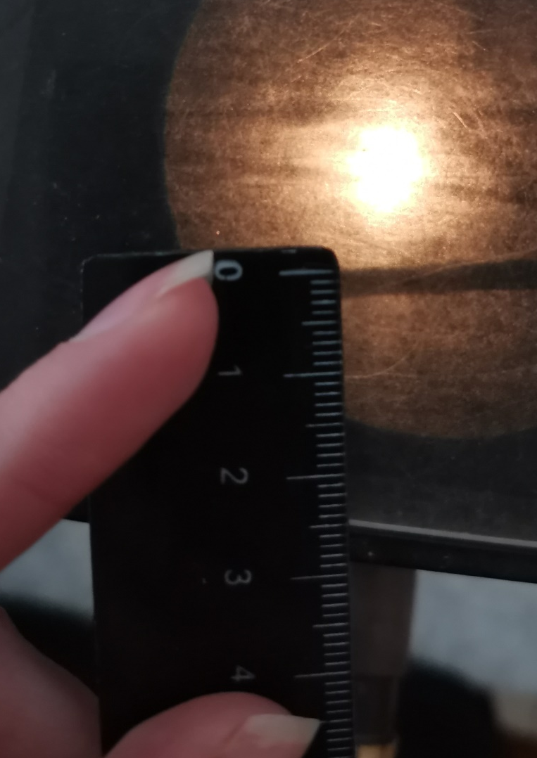
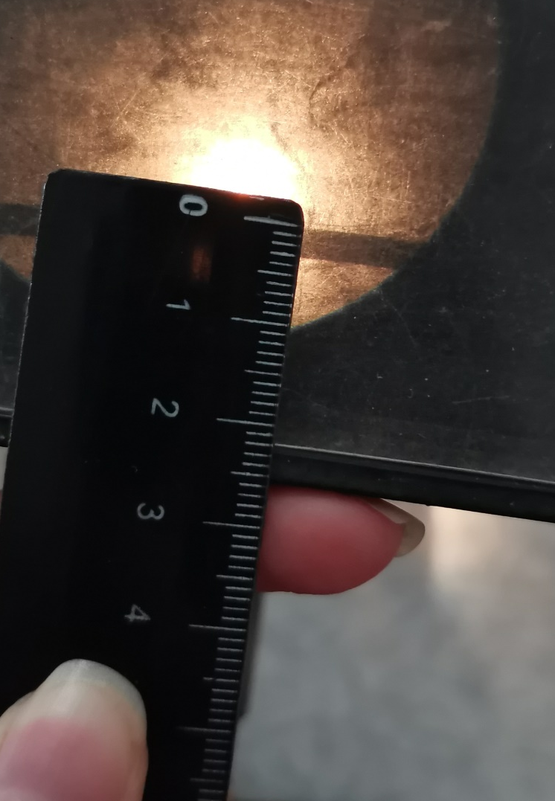
Определение размеров предметов с помощью микроскопа с насадкой
Задание 7. Аналогично найдите диаметр второй и третьей проволок. Полученные результаты запишите в тетрадь.

Slide 27
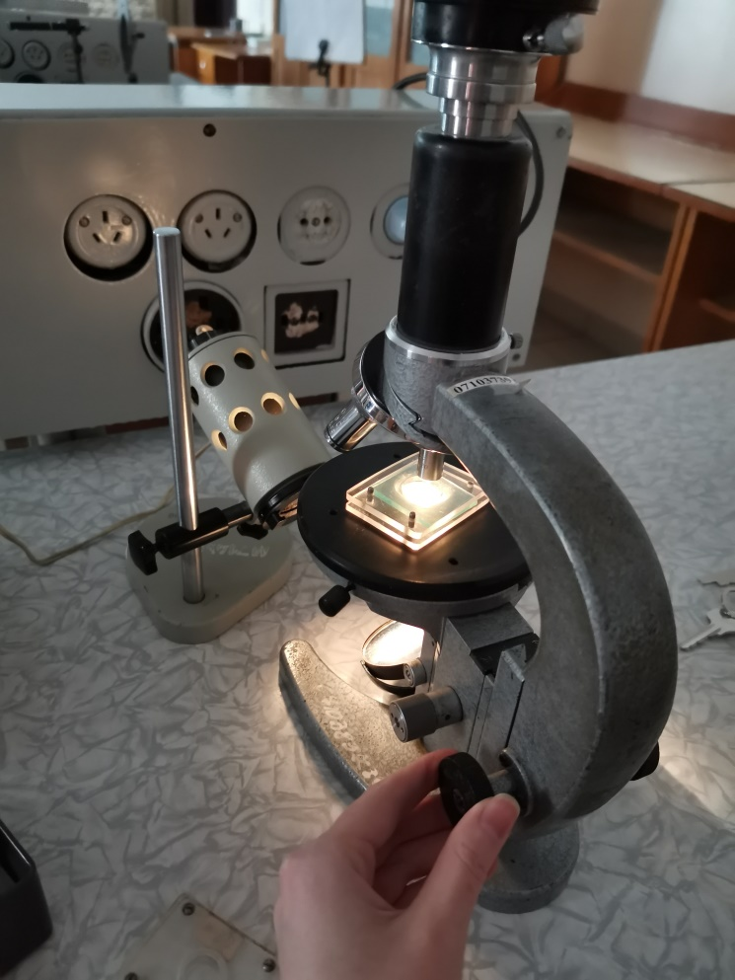
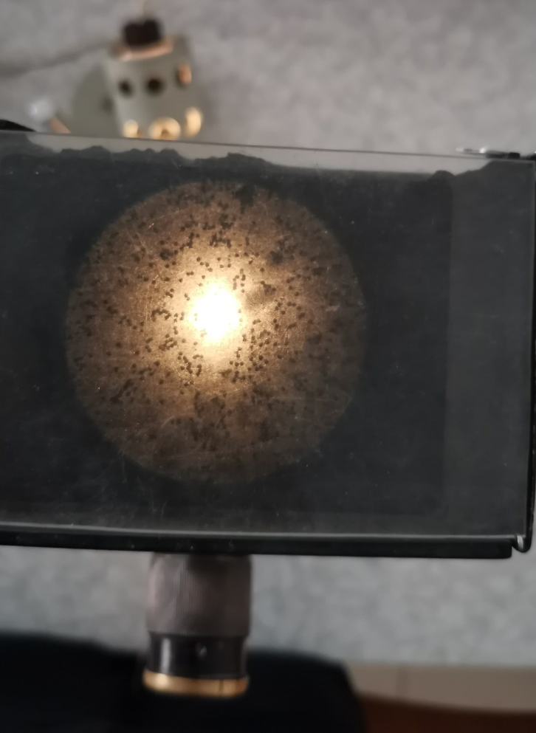
Определение размеров предметов с помощью микроскопа с насадкой
Поместите на место образца с проволоками семена ликоподия и вращением микрометрического винта добиться резкого изображения семян (фото справа).

Slide 28
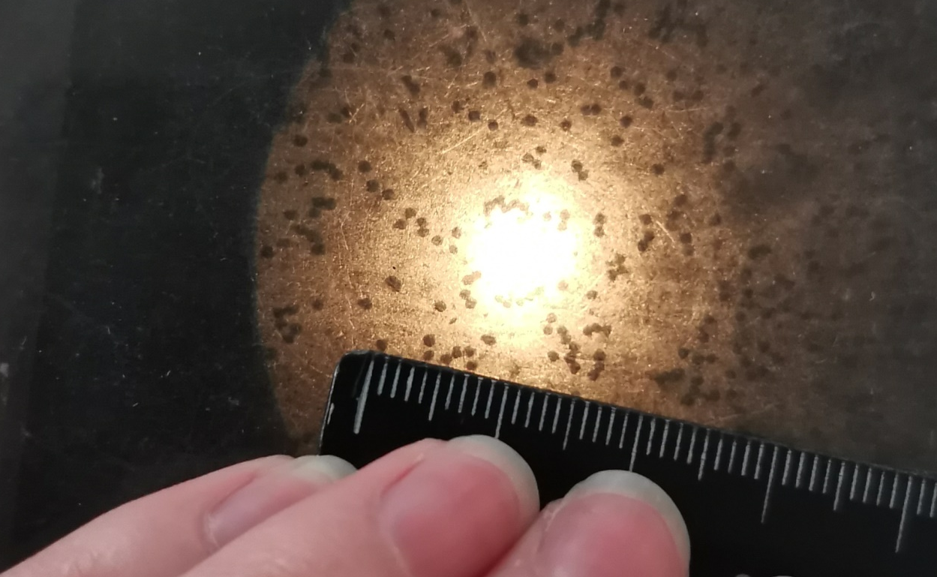
Определение размеров предметов с помощью микроскопа с насадкой
Задание 8: По данным рисунка записать в тетрадь значение ℓ_{сем} – диаметр одного семени. Рассчитать по формуле истинный диаметр семени ликоподия. Расчеты и полученные данные записать в тетрадь.

Slide 29
Определение цены деления и размеров предметов с помощью окулярной сетки (шкалы)
Задание 9: Записать в тетрадь:
ОПЫТ №3: Определение цены деления и размеров предметов с помощью окулярной сетки (шкалы)

Slide 30
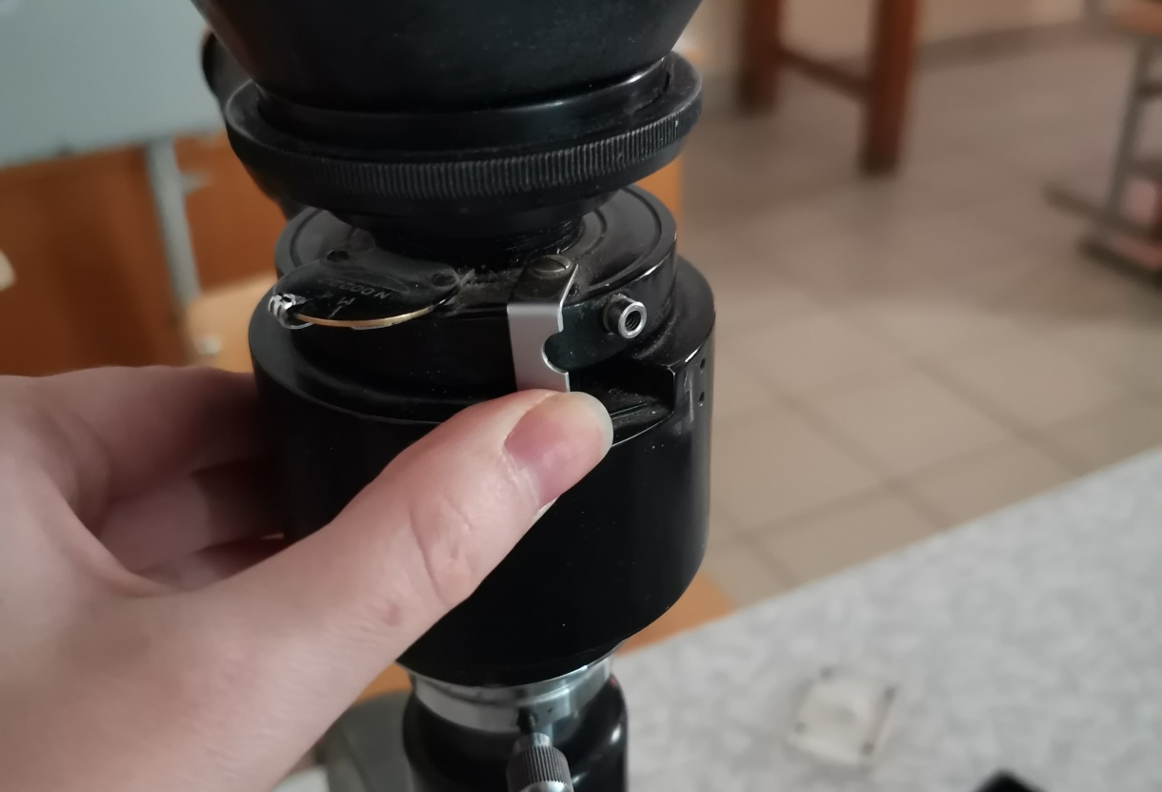
Определение цены деления и размеров предметов с помощью окулярной сетки (шкалы)
Сначала найдите цену деления окулярной сетки (шкалы), для этого:
переключите микроскоп на визуальную трубку для этого откройте затвор фотокамеры поворотом переключателя влево.

Slide 31

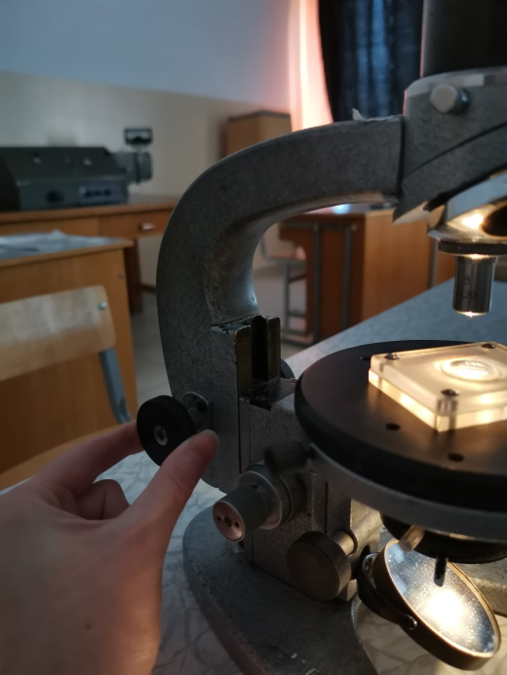
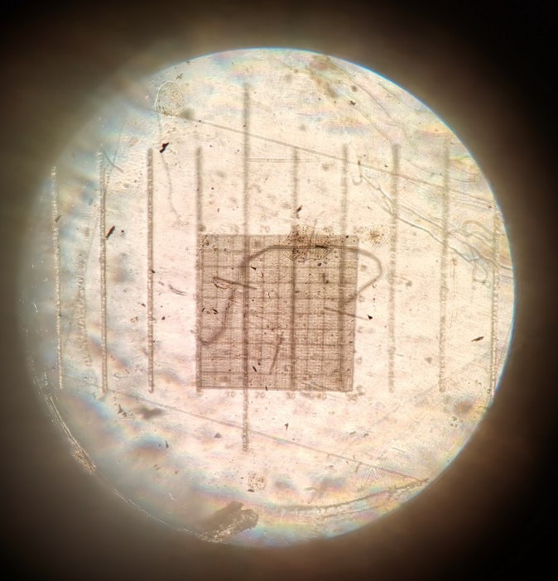
Определение размеров предметов с помощью окулярной сетки (шкалы)
Установите на предметный столик объект-микрометр и вращением рукоятки добейтесь резкого изображения сетки объект-микрометра в окуляре.

Slide 32
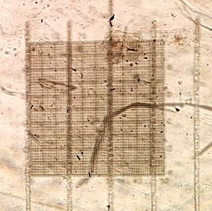
Определение размеров предметов с помощью окулярной сетки (шкалы)
Поворачивая объект-микрометр, совместите в поле зрения две шкалы – окуляра и объект-микрометра;
N=2
N=1
Задание 10:
По данным рисунка рассчитать количество делений окулярной сетки n, между двумя делениями объекта-микрометра N = 2.
Полученные данные записать в тетрадь.
n=5
n=20

Slide 33

Определение размеров предметов с помощью окулярной сетки (шкалы)
если n делений сетки окуляра совпадают с N делениями объект-микрометра, то выполняется равенство:
Тогда цена деления окулярной сетки (шкалы):
$$C_{0}=0,2 мм$$
Задание 11: Рассчитать по формуле цену деления окулярной сетки α. Расчеты записать в тетрадь.

Slide 34
Определение размеров предметов с помощью окулярной сетки (шкалы)
Поместите на место объект-микрометра проволоку и вращением рукоятки добейтесь резкого изображения проволоки в окуляре.

Slide 35
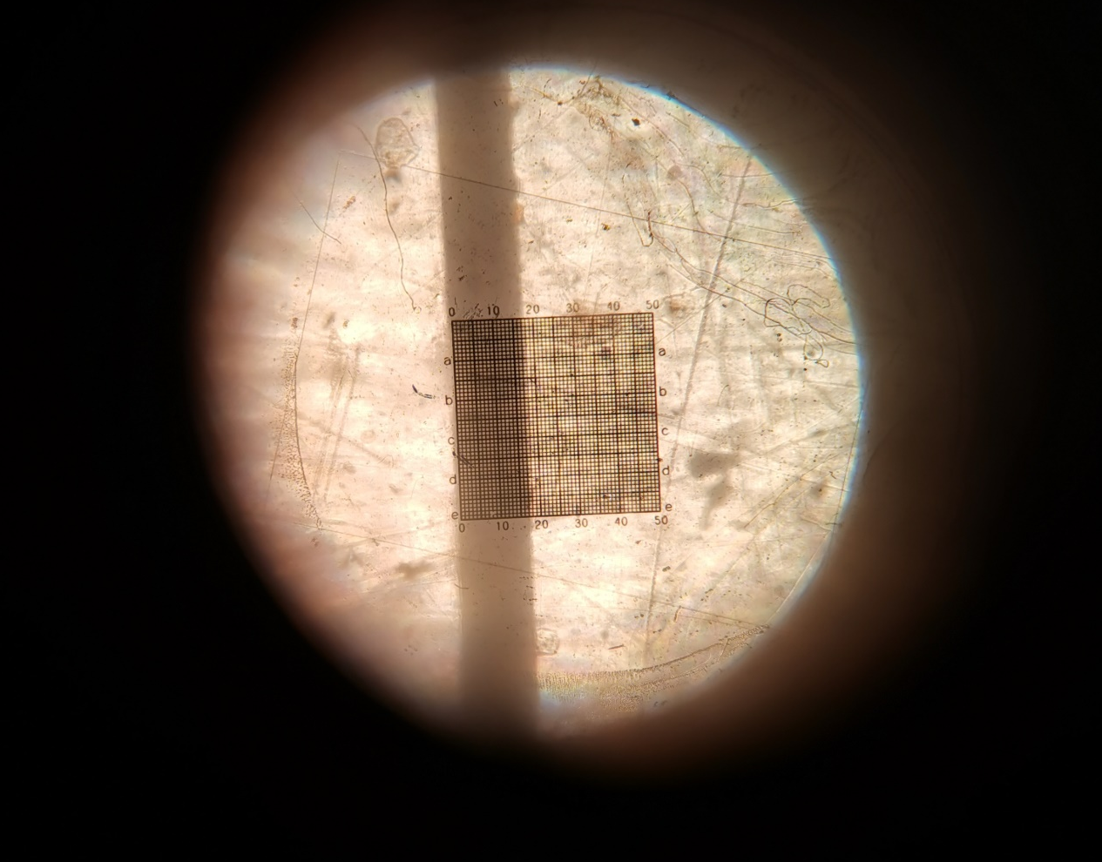
Определение размеров предметов с помощью окулярной сетки (шкалы)
Перемещая проволочки на предметном столике совместите их с окулярной сеткой так, как показано на рисунке.

Slide 36

Определение размеров предметов с помощью окулярной сетки (шкалы)
Задание 11: По рисунку определите n – число делений шкалы сетки, укладывающееся в диаметре проволочки.
По формуле рассчитать истинный диаметр проволочки

Slide 37
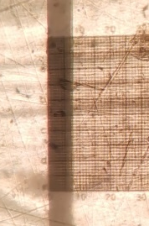
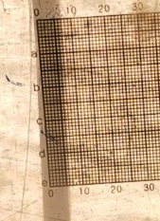
Определение размеров предметов с помощью окулярной сетки (шкалы)
Задание 12: Аналогичным образом рассчитать диаметры 2 и 3 проволочек

Slide 38
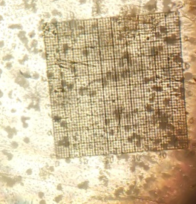
Определение размеров предметов с помощью окулярной сетки (шкалы)
Задание 13: Аналогичным образом рассчитать диаметр 1- 2 ликоподий

Slide 39
Определение разрешающей способности микроскопа
Задание 14: Записать в тетрадь:
ОПЫТ №4. Определение разрешающей способности микроскопа

Slide 40

Определение разрешающей способности микроскопа
Записать в тетрадь числовую апертуру А, нанесённую на объективе (цифра с запятой), по формуле
где λ = 555 нм, определить предел разрешения микроскопа и разрешающую способность:
1-я цифра – увеличение объектива,
2-я цифра – числовая апертура – А
Задание № 15 Полученные результаты и все вычисления записать в тетрадь.

Slide 41
Определение разрешающей способности микроскопа
Зная числовую апертуру А, нанесённую на объективе (цифра с запятой), по формуле
где λ = 555 нм, определить предел разрешения микроскопа и разрешающую способность:
1-я цифра – увеличение объектива,
2-я цифра – числовая апертура – А

Slide 42
Сделайте вывод

